Slide 1
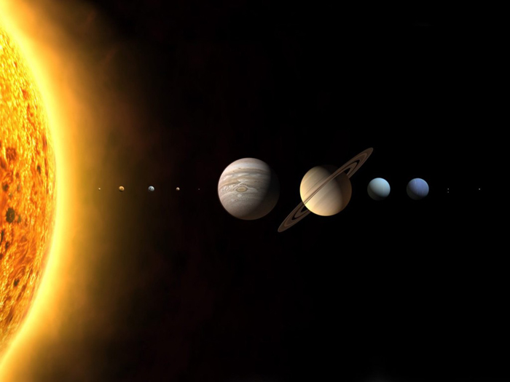
«Юные покорители космоса» Дневник декады Средняя группа Воспитатель: Лапшина А.С.
Муниципальное дошкольное образовательное автономное учреждение «Детский сад №147 «Теремок» общеразвивающего вида с приоритетным развитием познавательно-речевого развития воспитанников г.Орска»

Slide 2
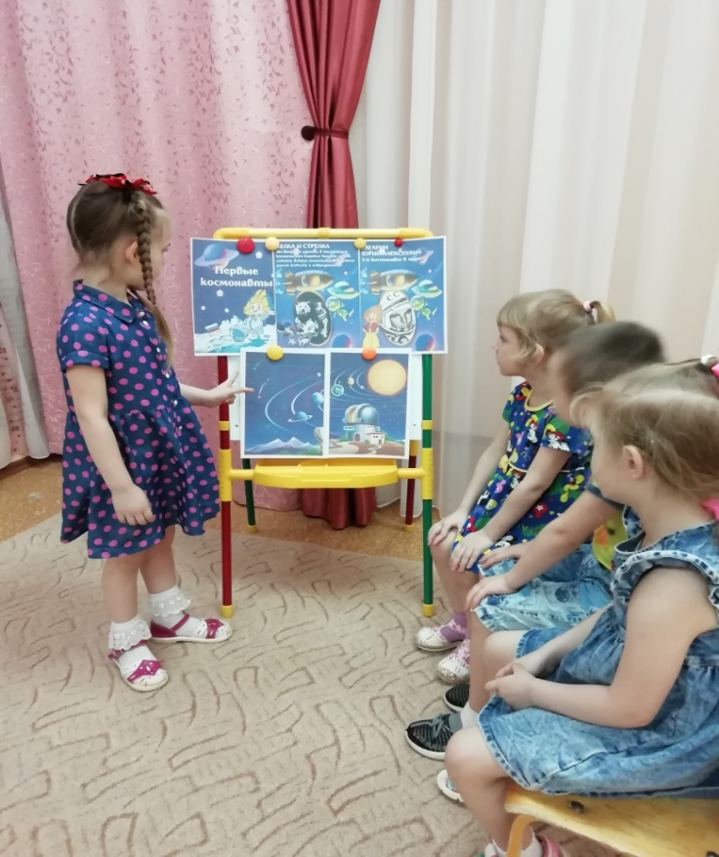
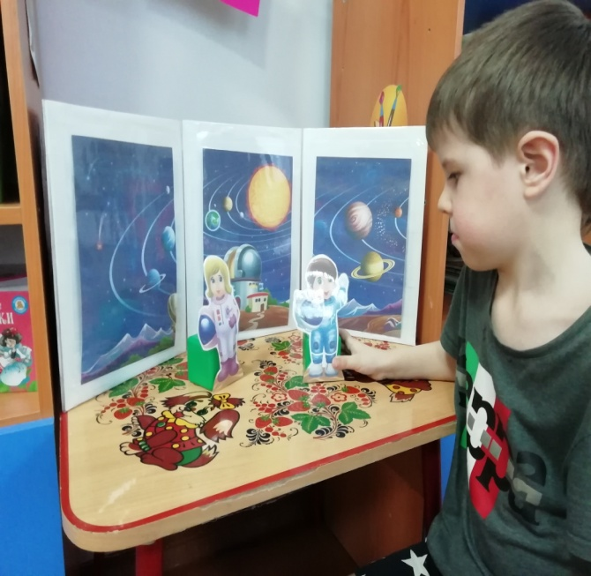
Первый день декады.
Проведение тематических образовательных мероприятий с детьми дошкольного возраста.
«Космические дали»
«Животные в космосе»

Slide 3
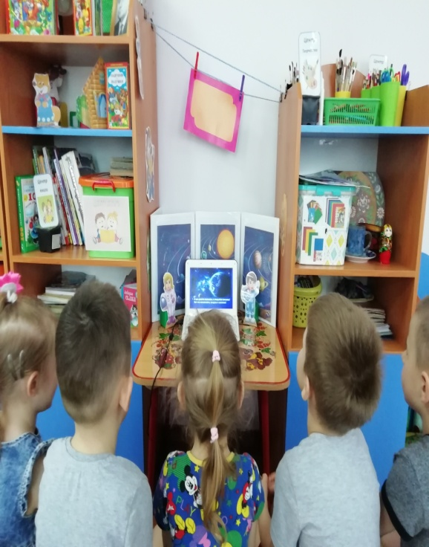
Второй день декады.
Просмотр презентации, посвященной 60-летию Дня Космонавтики.

Slide 4
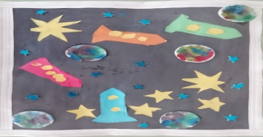
«Полет ю.гагарина в Космос»
Коллективная аппликация.

Slide 5
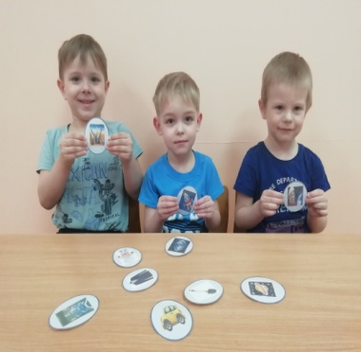

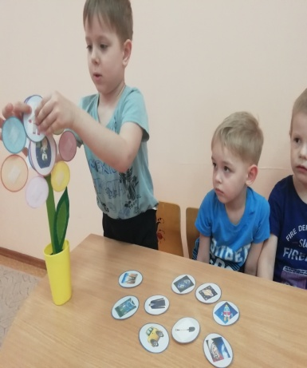
Дидактическая игра «что лишнее»

Slide 6
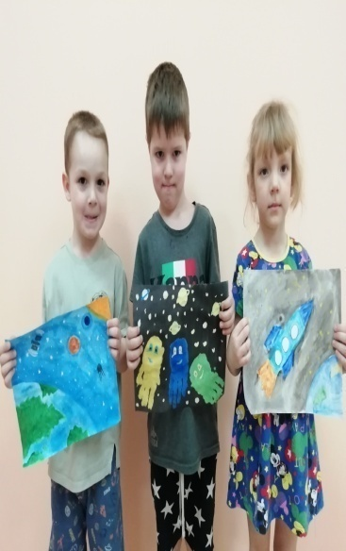
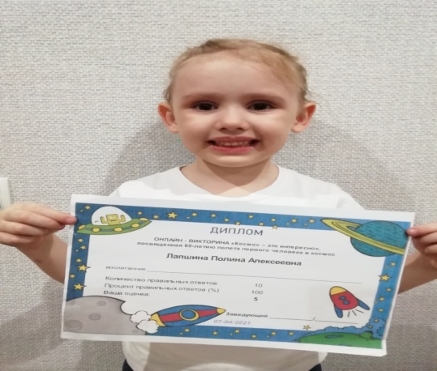
Рисунки и стихи, викторины.

Slide 7
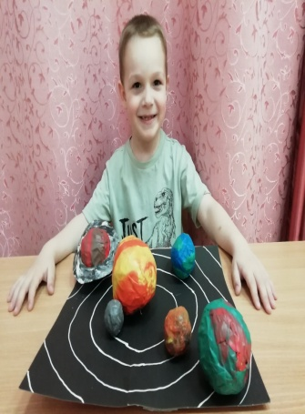
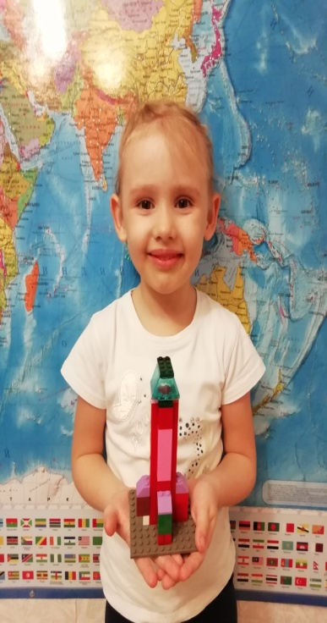
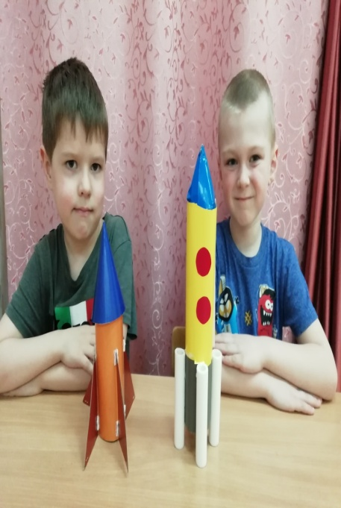
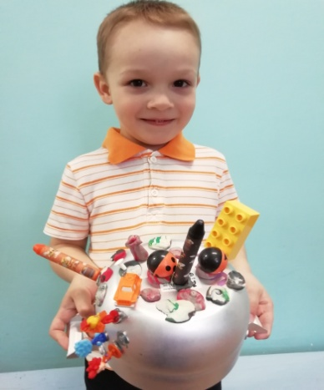
«Космос глазами детей»
Конструирование из разных материалов.

Slide 8
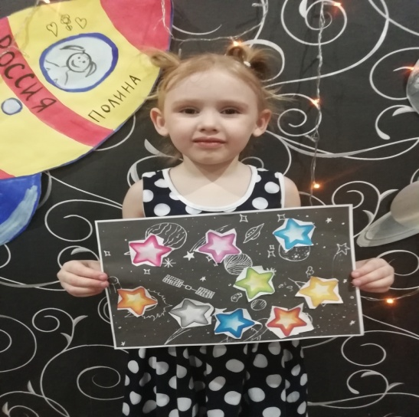
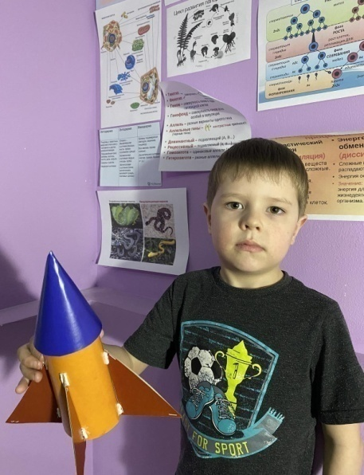
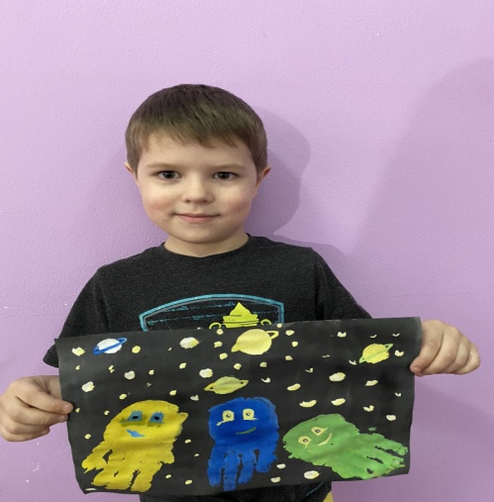
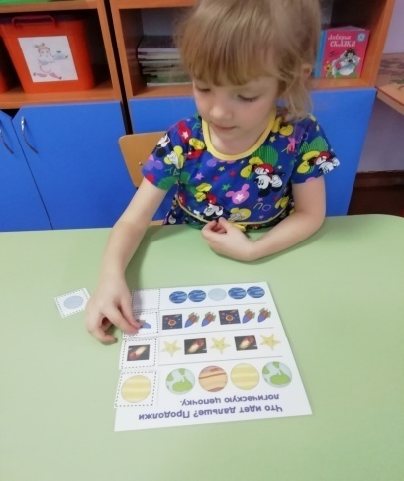
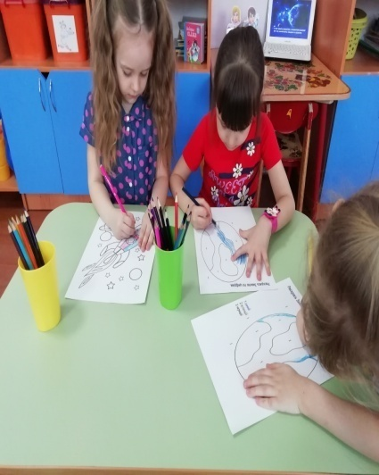
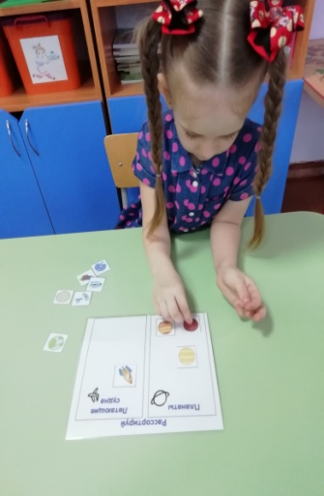
«Юные покорители космоса»

Slide 9
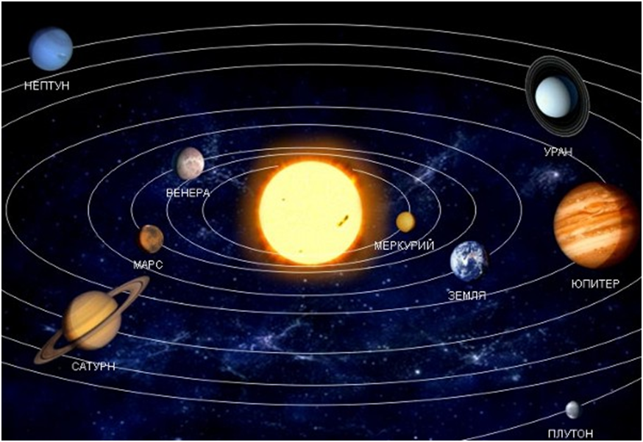
Спасибо за внимание!

